Slide 1
基于动态规划方法的期末复习提分设计
黄泽熙 王泊锟
2015.6.29

Slide 2
问题的描述：对期末考试的复习过程的定量分析
动态规划：动态规划理论知识的介绍
模型一：结课前方案的设计
模型二：结课后方案的设计
小结：计算次数的比较

Slide 3
问题的描述：复习时间的划分
课程1：英语+数分，学分11，考试时间7.15
课程2：大物+电分，学分11，考试时间7.10
课程3：离散，学分3，考试时间7.2
6月22日-6月28日
结课前自由复习时间
6月29日-7月15日
结课后考前冲刺时间
6.29-7.2：复习课程3
7.3-7.10：复习课程2
7.11-7.15：复习课程1

Slide 4
问题的描述：提分的期望
加权
加权前
加权后

Slide 5
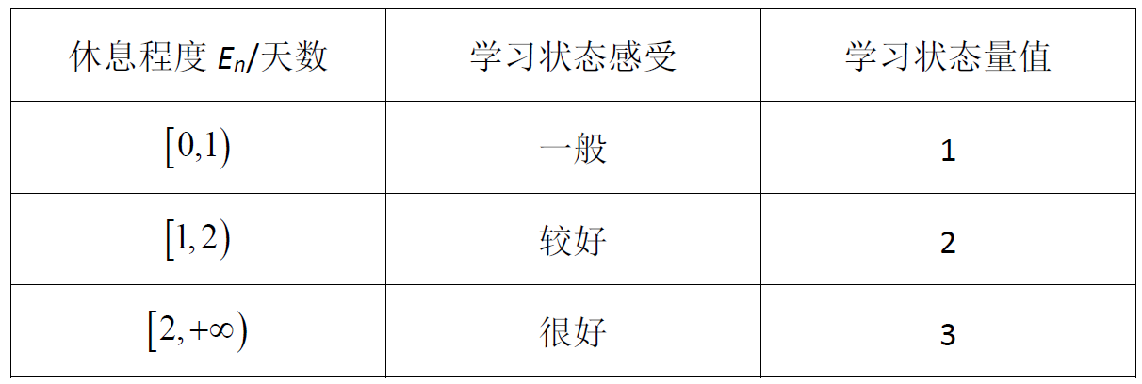
问题的描述：效率因素
真实提分值
和效率函数 满足
与提分期望值
结课前自由复习时间取 。结课后，第 阶段的效率由本阶段休息天数和上一阶段休息天数 、本阶段天数共同决定。
结课后的3个阶段
6.29-7.2：复习课程3
7.3-7.10：复习课程2
7.11-7.15：复习课程1
引入休息程度 ，学习状态量值 ，满足
例如：第1阶段休息1天、第2阶段也休息1天，那么第2阶段的休息程度就为1，查表得到学习状态量值为2，若第2阶段总共有5天，那么第2阶段效率就为1.
第 阶段效率就由 ，第 阶段总天数 决定

Slide 6
动态规划问题的基本特点
1.问题可分为几个阶段，每个阶段都有一个对应的策略决策。
2.每个阶段都有一些与该阶段开始有关的状态。
3.每个阶段的策略结果都是从当前的状态变成下一阶段开始的状态。
4.设计求解过程是为整个问题找到一个最优策略。

Slide 7
5.已知目前阶段的状态，对于剩余阶段的最优策略与先前阶段所采用的策略无关。这称为动态规划的最优原理。
6.求解过程从为最后阶段找到最优策略开始。
7.如果知道阶段的最优策略，就可以确定第阶段的最优策略，因而得到递推关系。
8.利用递推关系，求解过程从终点开始一步步逆序移动，每次都找到对应阶段的最优策略，知道找到最开始阶段的最优策略，这个最优策略就是整个问题的最优解决方案。

Slide 8
1.最优化原理（最优子结构性质）：一个最优化策略具有这样的性质，不对前面的决策所形成的状态而言，余下的诸决策必须构成最优策略。简而言之，一个最优化策略的子策略总是最优的。
2.无后效性：将各阶段按照一定的次序排列好之后，对于某个给定的阶段状态，它以前各阶段的状态无法直接影响它未来的决策，而只能通过当前的这个状态。换句话说，每个状态都是过去历史的一个完整总结。
3.子问题的重叠性 ：动态规划将原来具有指数级时间复杂度的搜索算法改进成了具有多项式时间复杂度的算法。
动态规划实质上是一种以空间换时间的技术，它在实现的过程中，不得不存储产生过程中的各种状态，所以它的空间复杂度要大于其它的算法。

Slide 9
结课前方案设计：(6月22日-6月28日)
方案设计的目标：运用动态规划方法，将这7天分给课程1、课程2、课程3，从而实现提高分数的最大值。
需要做出三个决策：分配给课程1、课程2、课程3各自的复习天数。
三门课程:可以视为动态规划的不考虑先后顺序的三个阶段。
状态变量sn:可用于下一门课程分配的天数
Sn的可能取值为1,2,3,…7

Slide 10
根据逆序的动态规划方法求解原理，在每一阶段作出决策时，需要考虑的是现有状态和做出现在决策所能产生的最大可能绩效pi，绩效来自于提分表3。
每一阶段的迭代函数如下：
此外还有：

Slide 11
每一阶段在决策取最佳值后，迭代函数为：
其中最后一个阶段时有：

Slide 12
从最后一个阶段（最后一科）开始。
在n=3时，由于不必再考虑后续过程，根据不同的状态变量 可直接给出不同情况下的最优决策变量如下表：
0 | 0.72 | 0
1 | 1.2 | 1
2 | 1.56 | 2
3 | 1.8 | 3
4 | 1.8 | 4
5 | 1.8 | 5
6 | 1.8 | 6
7 | 1.8 | 7

Slide 13
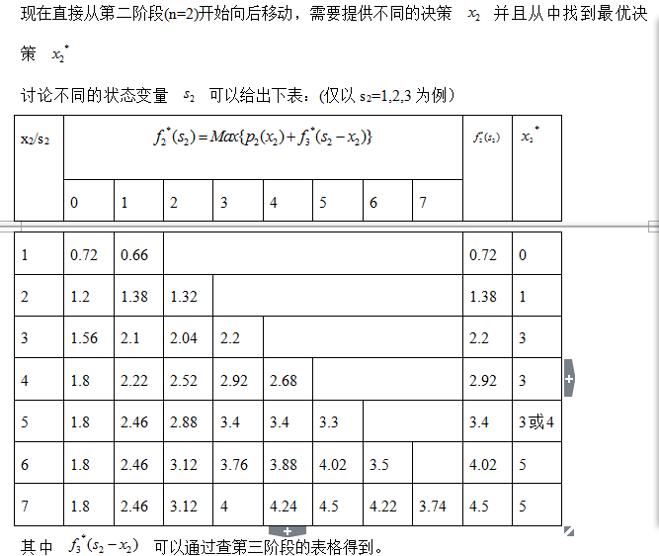

Slide 14
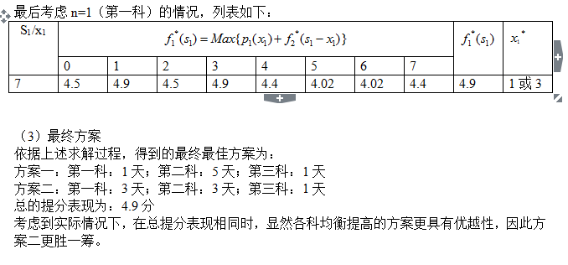

Slide 15
结课后方案的设计：递推公式
决策变量：本阶段的休息天数 .
结课后的3个阶段
6.29-7.2：复习课程3
7.3-7.10：复习课程2
7.11-7.15：复习课程1
状态变量：上一阶段的休息天数 .
记 为该阶段之后包括该阶段在内的提分总值， 为该阶段的提分值，那么有
对于每阶段而言，本阶段内的提分值满足

Slide 16
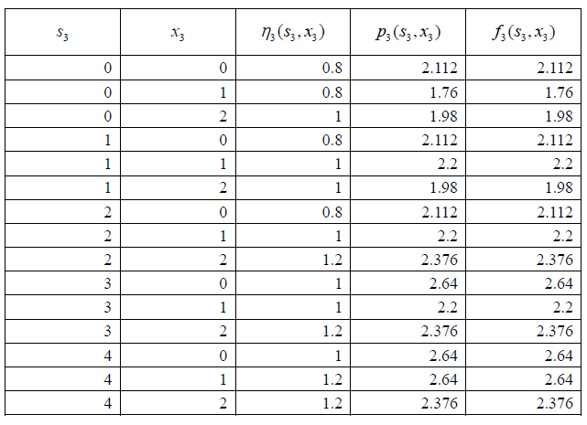
结课后方案的设计：第三阶段

Slide 17
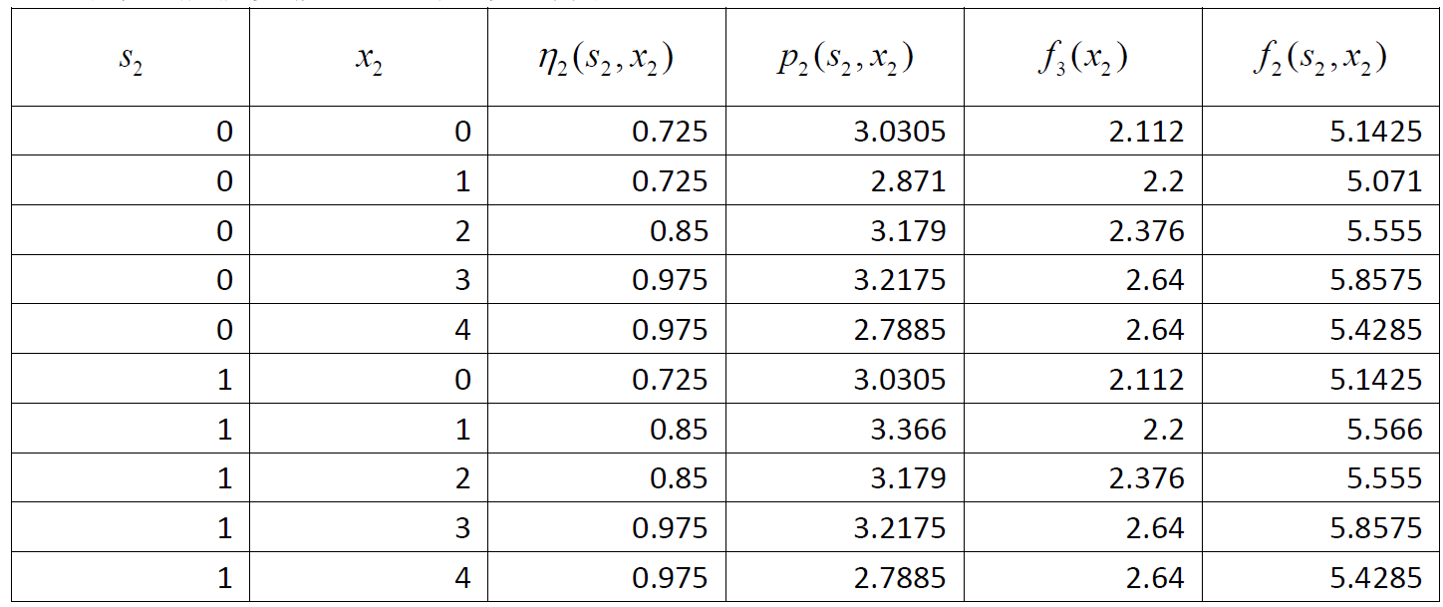
结课后方案的设计：第二阶段

Slide 18
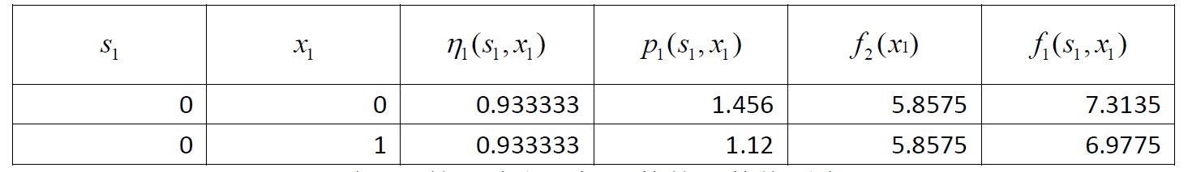
结课后方案的设计：第一阶段
根据上述求解过程，我们可以得到的最终最佳方案为：
方案一：第1阶段：休息0天；第2阶段：休息3天；第三阶段：休息0天
总的提分表现为7.3175分.

Slide 19
结论
由于问题中的关系是离散的，因此不能通过分析的方法得到结果。
穷举法
动态规划法
结课前：432次计算
结课前：49次计算
结课后：90次计算
结课后：27次计算
当问题的规模更大时，动态规划算法的优势也更大。在实际情况中，往往是若干个数量级的差距。从这个问题中也能看出动态规划算法的优越性。

Slide 20
Thank you！

